Slide 1
비대면 공동인증서 신청 및 발급 절차
상세 안내 : 2P~11P
상세 안내 : 12P ~ 23P
상세 안내 : 24P ~ 25P
상세 안내 : 26P
정부 24 어플에서 전자지갑 가입 및 사업자 증명원 전송
1
2
3
4
국토교통부 홈페이지에서
비대면 신원확인 및 인증서 신청
참조번호와 인가코드를 이용하여 인증홈페이지에서 인증서 발급
국토교통부 전자계약시스템에 인증서 등록
대표자명의 핸드폰에서정부24어플 실행 후 전자지갑 가입
정부24에서 사업자등록증명원을
한국무역정보통신
전송
부동산 홈페이지에서
인증서를 신청합니다.
1. 휴대폰 문자인증
2. 신분증 사진촬영
3. 계좌인증
4. 사업자등록증명원
서류수신확인 클릭
마지막으로 요금을 결제합니다.
신청서에 기재한 휴대폰 및 이메일로 인증서 안내가 발송되고
카톡(문자) + 이메일로 보낸
참조번호/인가코드를
입력하여 인증서를
USB 또는 하드디스크에
발급받습니다.
부동산 전자계약 홈페이지에 로그인 후
회원정보메뉴에서 인증서를 등록하여 사용하여야 만 전자계약이 가능합니다.

Slide 2
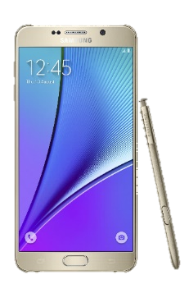
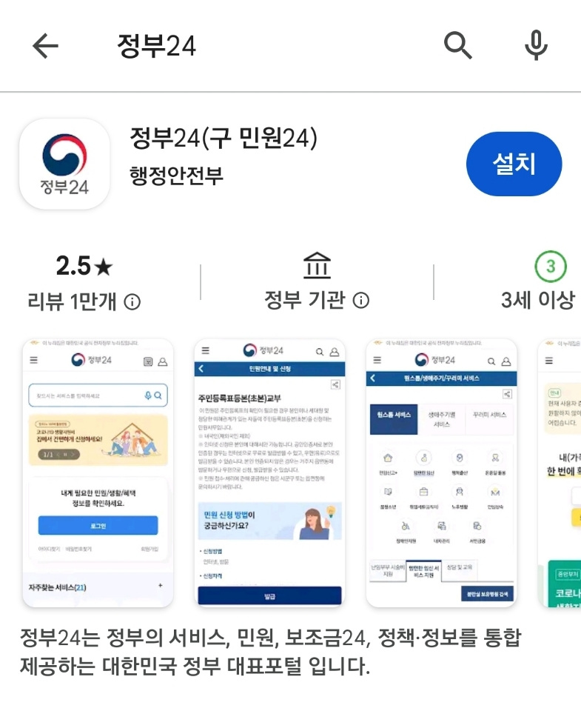
전자문서 가입 방법 - 1
PC에서는 가입 할 수 없습니다.
꼭 모바일에서 앱을 설치하고 “본인인증 로그인 후“ “약관동의 및 신청정보”를 입력 해 주셔야 전자문서지갑을 사용할 수 있습니다.
전자문서에 이미 가입된 고객은 4페이지부터 시작해 주세요
개명 전 전자문서를 가입한 고객은 전자문서지갑을 탈퇴 후 재가입하셔야만 이용이 가능합니다. (정부24에 가입된 성함과 일치해야만 오류 나지 않습니다.)
(재가입 문의: 전자문서지갑 고객센타 : 1600-8613)
설치된 앱 실행
앱을 설치할 수 있는
Play 스토어 실행

Slide 3
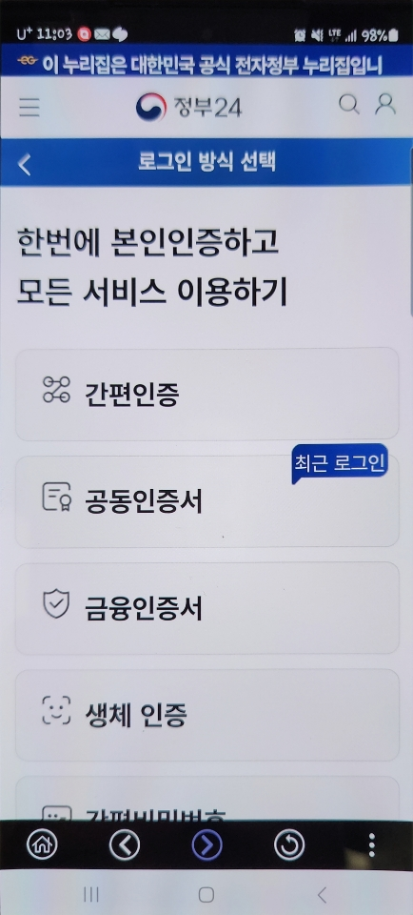
전자문서 가입 방법 - 2
앱 실행 화면
본인인증 로그인
전자문서지갑 발급하기 “클릭＂

Slide 4
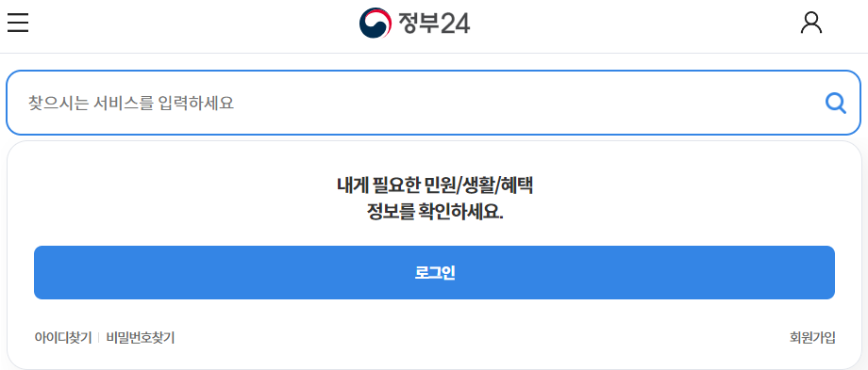
1단계 (1) 네이버에서 정부24로 검색하여 홈페이지에 접속합니다.
Notes:
먼저 정부24 홈페이지에서 사업자등록증명원을 발급받는 방법을 설명 드리겠습니다.
네이버에서 정부24로 검색하여 홈페이지에 접속합니다.

Slide 5
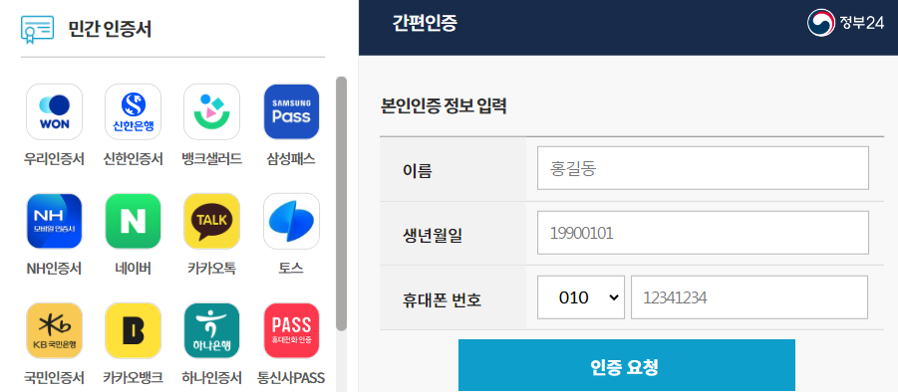
1단계 (2) 회원가입 및 로그인 합니다.
이때 카카오 등 민간인증서가 필요한데 간단한 신원확인을 거쳐 발급이 가능합니다.
Notes:
최초 화면에서 회원가입을 하시고 카카오톡 등 민간인증서를 선택하여 로그인 합니다.
민간인증서는 간단한 신원확인을 거쳐 발급이 가능합니다.

Slide 6
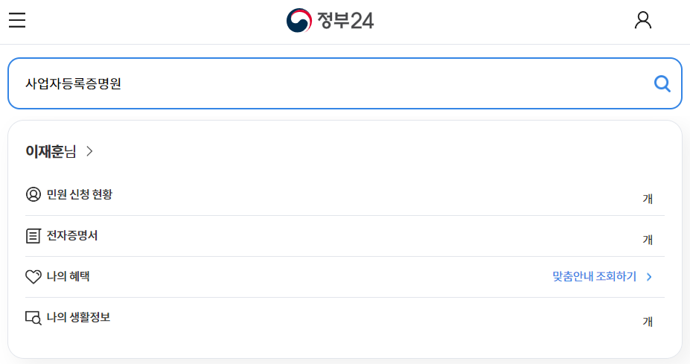
1단계 (3) 검색창에서 사업자등록증명원을 검색합니다.
사업자등록증명원 검색
“전자문서지갑 발급하기”
문구가 보일 경우엔 모바일로 전자문서지갑 먼저 가입 바랍니다.
이**님
0
0
0
Notes:
정부24에 로그인하고 검색창에 “사업자등록증명원”을 검색합니다.

Slide 7
1단계 (4) 검색결과 “사업자등록증명원 발급＂을 클릭합니다.
Notes:
민원서비스 항목에 표시된 사업자등록증명 발급하기를 클릭합니다.

Slide 8
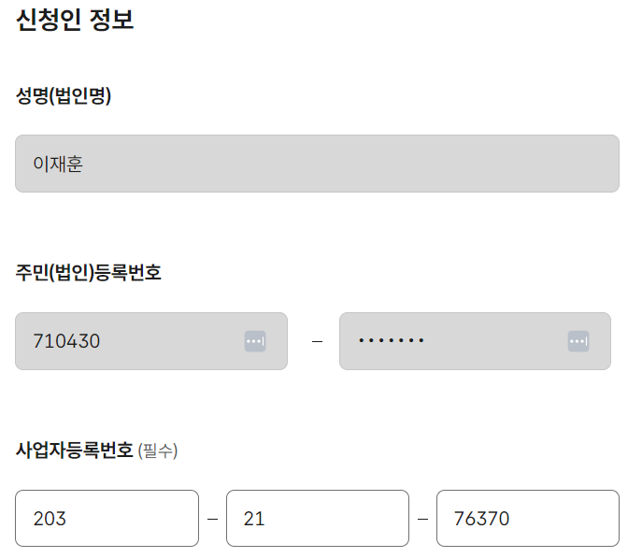
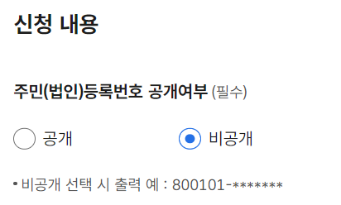
1단계 (5) 신청정보를 입력합니다.
반드시 주민등록번호는 “비공개” / 수령방법은 전자문서지갑을 선택합니다.
꼭 비공개로 선택해 주세요
“공개”로 하면 서류 다시 제출하여야 합니다.
이**
***
전자문서지갑이 안 보인다면 설치필요(3페이지 참고 )
**
Notes:
신청정보를 입력합니다. 이때 반드시 주민등록번호 공개여부는 비공개, 수령 방법은 온라인발급(전자문서지갑)을 선택하여야 합니다.

Slide 9
1단계 (6) 발급된 증명서는 MY GOV > 나의 신청내역 > 전자증명서에서 확인합니다.
이**님
1개 클릭
1
1
0
Notes:
발급받은 사업자등록증명원을 확인하기 위해 전자증명서로 이동합니다.

Slide 10
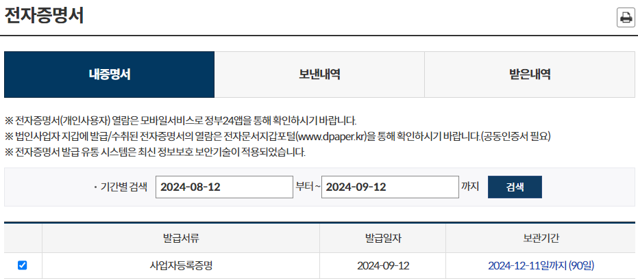
1단계 (7) 전자증명서를 선택하고 보내기를 클릭합니다.
7일 이내
발급 확인
Notes:
해당 사업자등록증명원이 7일 이내 발급된 것인지 확인하고 보내기를 클릭 합니다.

Slide 11
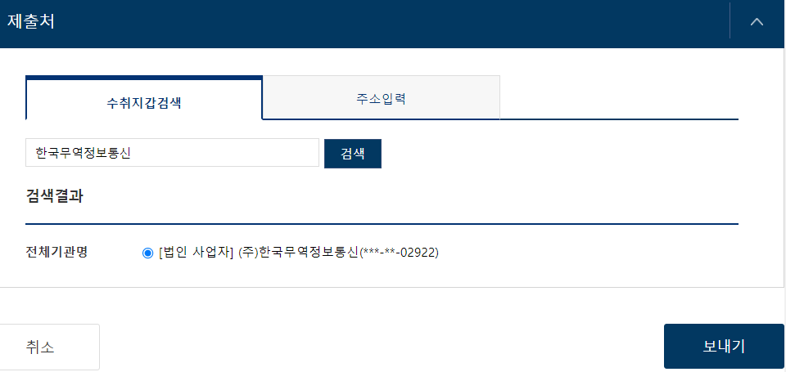
1단계 (8) 제출처 > 수취지갑검색에서 “한국무역정보통신“을 선택 후 보내기 클릭.
한국무역정보통신 입력 후 검색
“한국무역정보통신“을 선택 후 보내기 클릭
Notes:
제출처의 ‘수취지갑검색‘에서 ‘한국무역정보통신’을 검색하고 선택 및 증명서를 보냅니다.

Slide 12
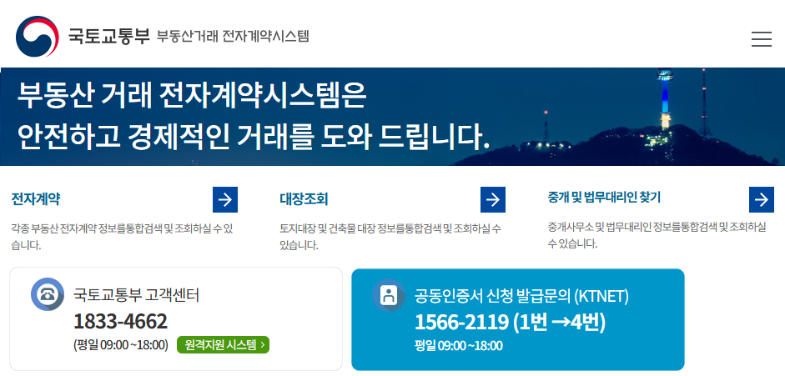
2단계 (1) 부동산 전자계약시스템 하단 빠른메뉴에서 공동인증서관리를 클릭합니다.

Slide 13
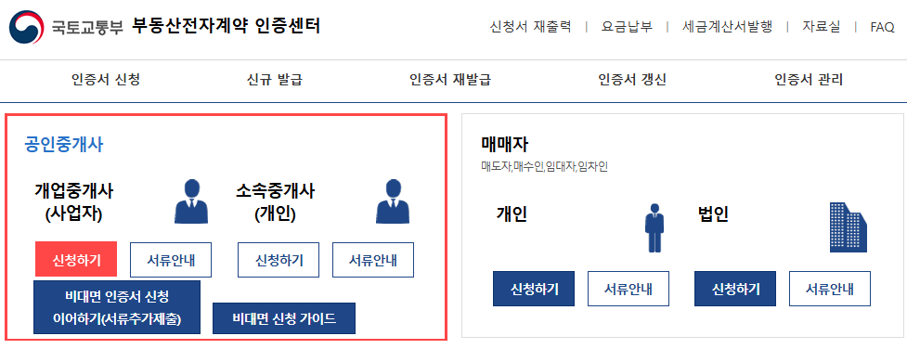
2단계 (2) 개업공인중개사 신청하기를 클릭합니다.

Slide 14
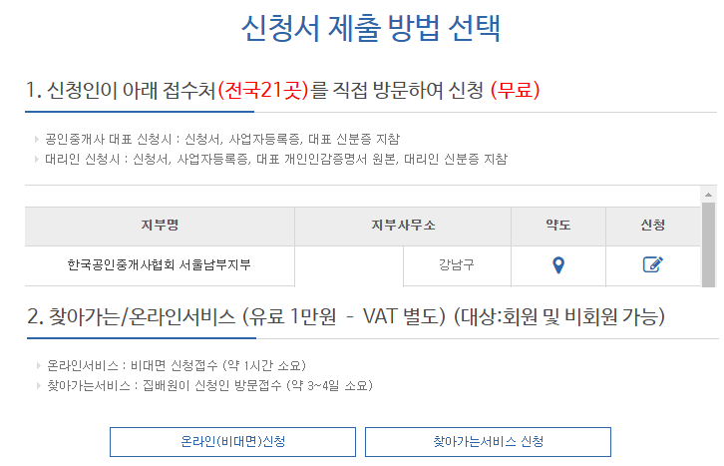
2단계 (3) 신청서 제출 방법 중 “온라인(비대면)신청”을 클릭합니다.

Slide 15
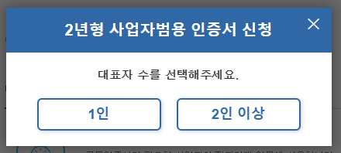
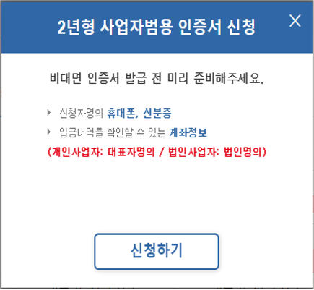
2단계 (4) 안내에 따라 인증서를 신청합니다.
비대면 인증서 신청 전 미리 준비해 주세요
1. 대표자 명의 휴대폰 및 신분증(운전면허증,주민등록증)
2. 입금내역 확인용 대표자 명의 계좌정보
3. 사업자등록증명원 (개인사업자)
* 정부24홈페이지에서 전자문서지갑을 통해 발급 및 제출
(신청일 포함 7일 이내 발급분)

Slide 16
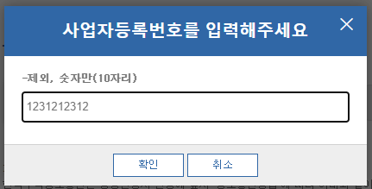
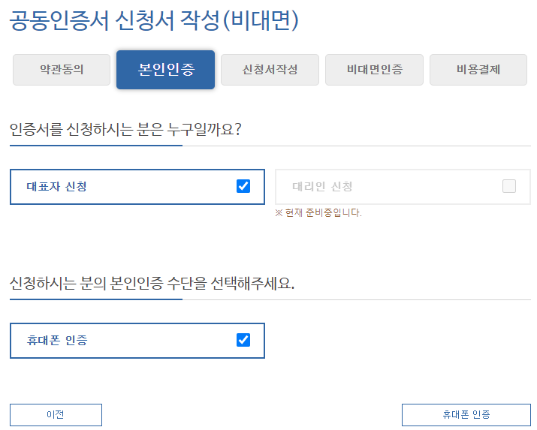
2단계 (5) 안내에 따라 인증서를 신청합니다.
V
V

Slide 17
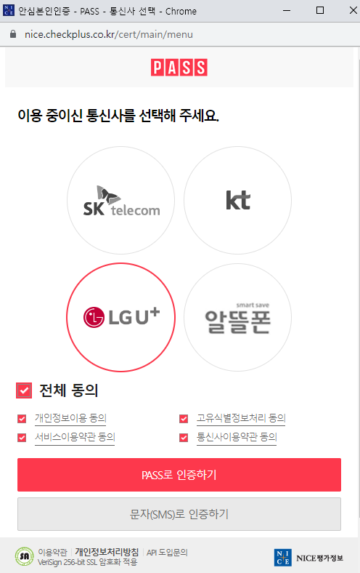
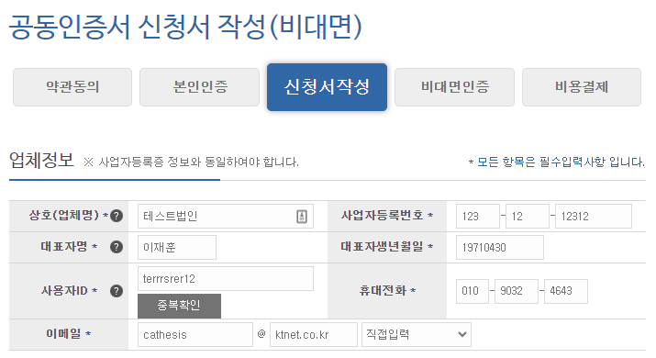
2단계 (6) 휴대폰 문자인증을 거쳐 신청정보를 입력합니다.

Slide 18
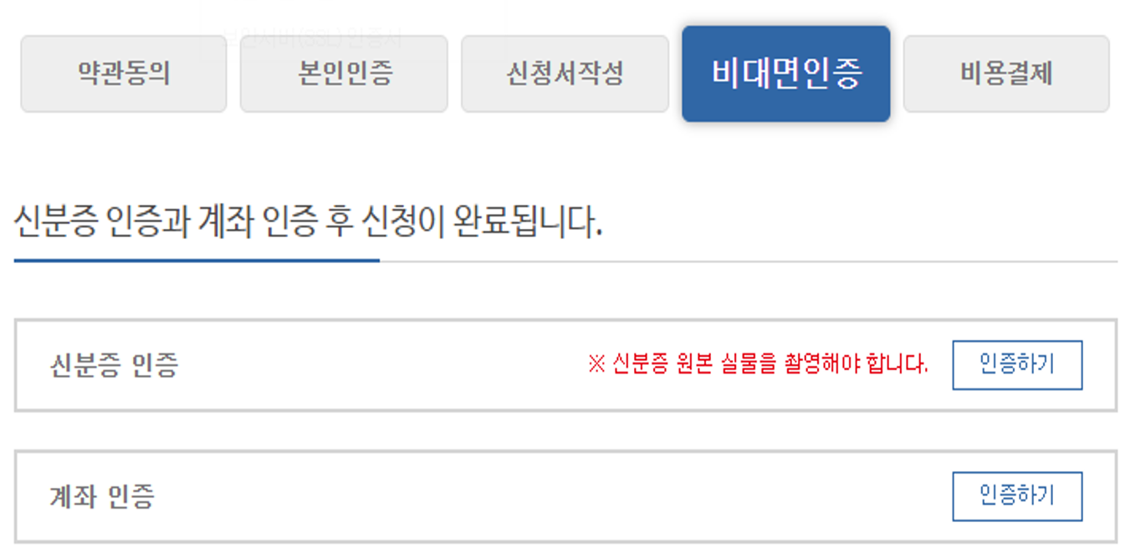
2단계 (7) 신분증 인증을 진행합니다.

Slide 19
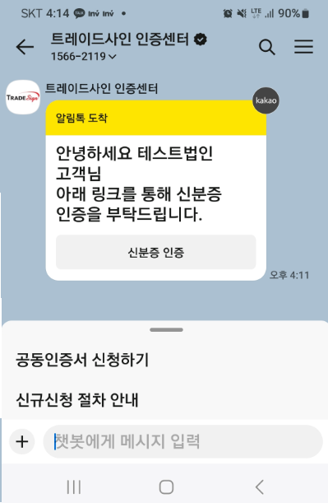
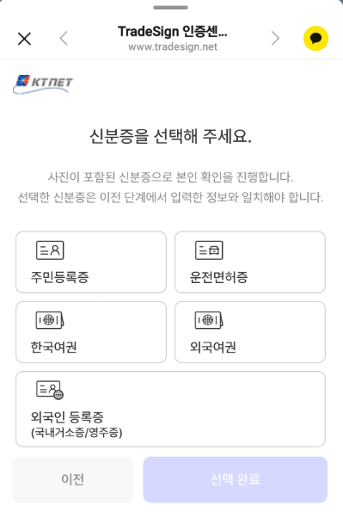
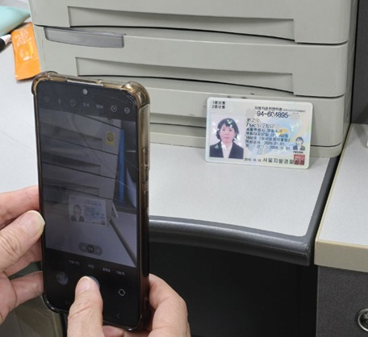
2단계 (8) 휴대폰으로 전송된 문자 안내에 따라 신분증을 촬영합니다.
-신분증 앞에 장기기증 스티커나, 접종 스티커가
있을 시 모두 제거 해야 합니다
-빛반사로 인해서 어두운 곳에서 신분증을
세워서 촬영해 주세요.
-주민등록증이 잘 안되면 운전면허증, 여권 등으로
변경해서 인증해 주세요.

Slide 20
2단계 (9) 대표자 명의의 계좌인증을 진행합니다.

Slide 21
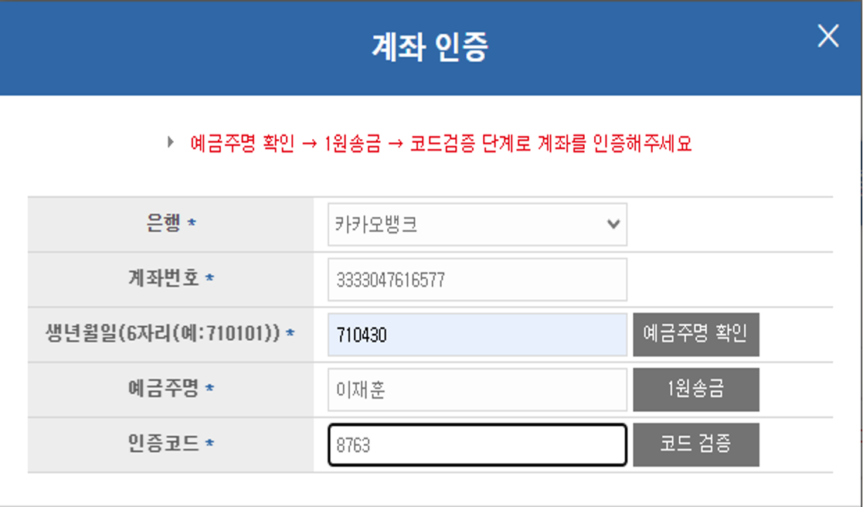
2단계 (10) 1원 입금자명(숫자4자리)을 인증코드에 입력 후 코드검증 클릭합니다
신청인(대표자) 명의의 은행계좌만 가능, 대표자성명00공인중개사 명의(사업자) 계좌 사용 불가
Notes:
6

Slide 22
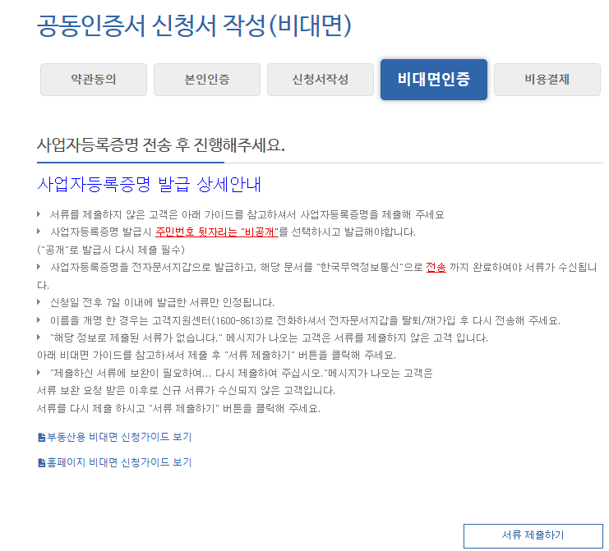
2단계 (11) 1단계에서 받은 사업자등록증명원을 수신 후 제출합니다.
* 개명하신경우
고객센터(1600-8613)
전화하셔서 전자문서지갑을
탈퇴/재가입 후
등록증명원을 다시 전송해 주세요.
*서류 제출하기
버튼을 누르시면 제출 하셨던 서류가
정상적으로 수신되었는지 확인 후
정상이라면 다음 페이지로 넘어 갑니다.

Slide 23
2단계 (12) 인증서 요금을 신용카드, 무통장입금 등의 방법으로 결제
(5시 이후 접수건과 주말 및 공휴일 접수건은 다음 영업일에 발급안내문이 전송됩니다.)
요금결제 이후 2시간 이내에 발급안내문이
이메일과 휴대폰(카톡, 문자)으로 전송됩니다.

Slide 24
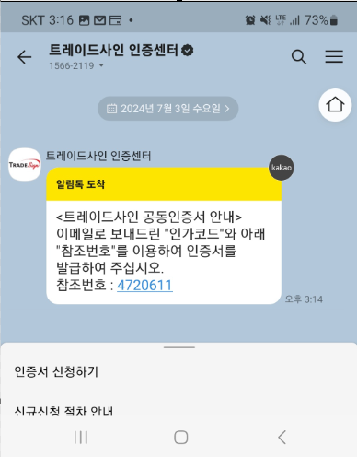
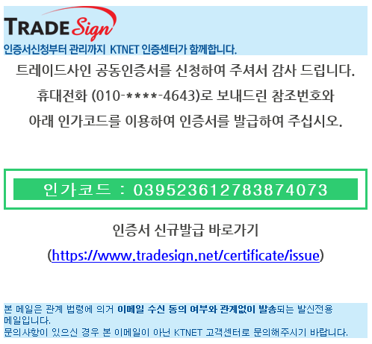
3단계 (1) 휴대폰(카톡, 문자) 및 이메일로 전송된 참조번호 / 인가코드 확인
(5시 이후 접수건과 주말 및 공휴일 접수 건은 다음 영업일에 발급안내문이 전송됩니다.)

Slide 25
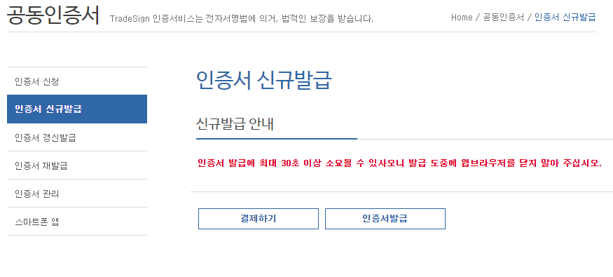
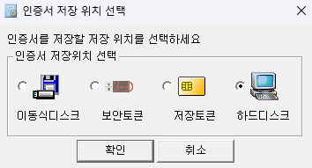
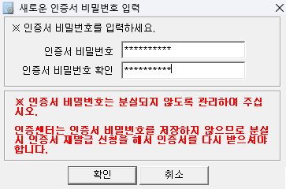
3단계 (2) 인증센터 홈페이지 "인증서 신규발급“ 메뉴에서 카톡(문자)과 이메일로 받은 참조번호/인가코드를 입력하여 인증서 발급
특수문자+영어+숫자로 구성된 10자리 이상 필요
(대소문자구분)

Slide 26
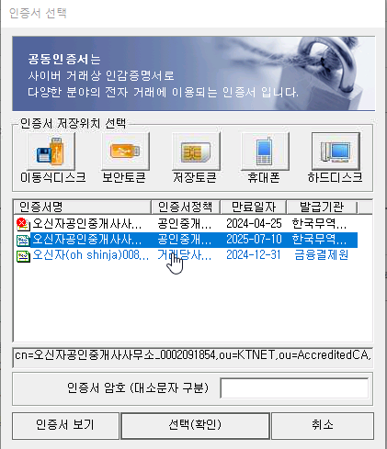
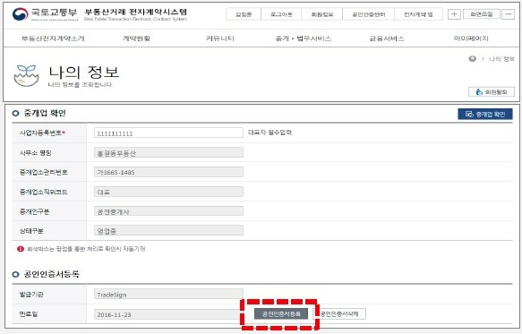
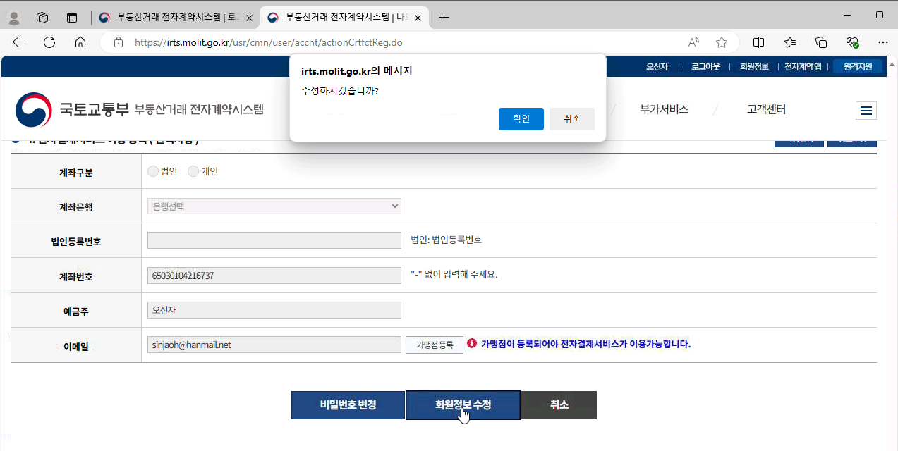
4단계 부동산 전자계약시스템 로그인 > 회원정보 > 인증서 등록 > 회원정보 수정 클릭하여 발급받은 인증서를 등록 후 사용합니다.
발급받은 인증서 확인 후 암호입력 “확인＂
회원정보 수정 꼭 눌러주세요!!
공인인증서등록 “ 클릭＂

